Slide 1

Template de Apresentação
Duplique esse modelo e utilize os slides mestre
Novembro 2020

Slide 2
Índice
>PARTE 01
Nossa Estrutura Organizacional;
Nossa Cultura (muito importante);
Nossa governança;
Nosso posicionamento;
>PARTE 02
Pagamento e benefícios;
Combinados sobre equipamentos;
Combinados sobre reembolso;
>PARTE 03
Combinados sobre viagens;
Combinados sobre armazenamento de dados;
Nossos benchmarks;
Como usar nosso slack?
>PARTE 04
Pagamento e benefícios;
Combinados sobre equipamentos;
Combinados sobre reembolso;

Slide 3


Insira aqui sua frase motivacional/de destaque

Slide 4
Template de seção
Digite seu texto aqui

Slide 5


Slide 6
Título
Subtítulo
Texto corrido / texto de corpo -Verdana 12px a 10px regular
Quando possível, recomenda-se o uso do texto corrido em 12px para facilitar a leitura de pessoas com astigmatismo e/ou problemas de visão. Optar por descrever tudo sempre de forma breve e sucinta.

Slide 7
Título
Subtítulo

Slide 8

Equipe
Apresentação
Nome
Cargo
Nome
Cargo
Nome
Cargo
Nome
Cargo

Slide 9
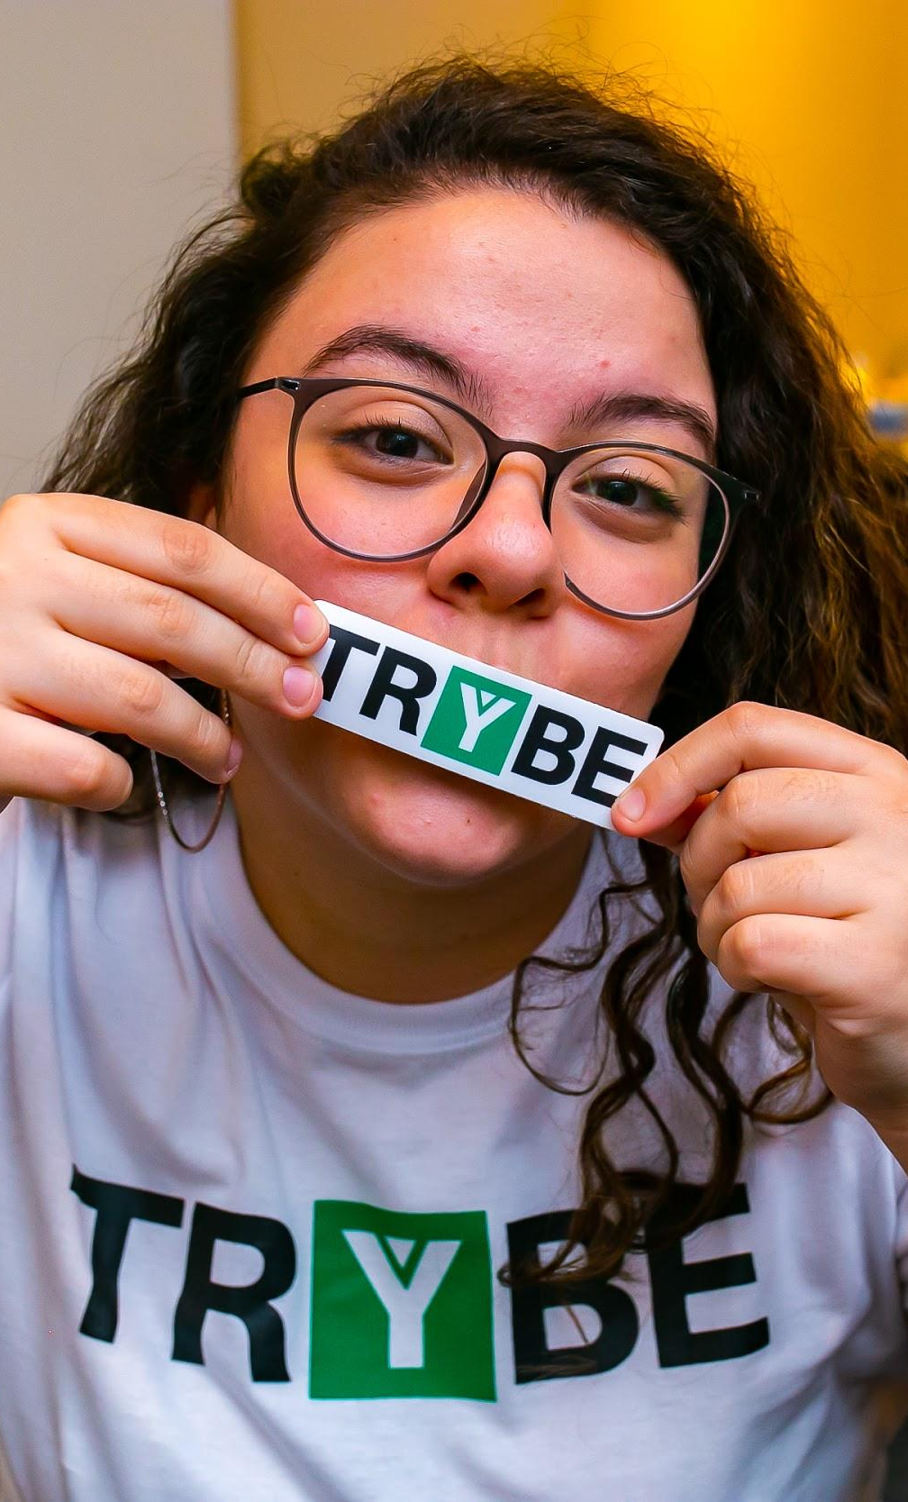
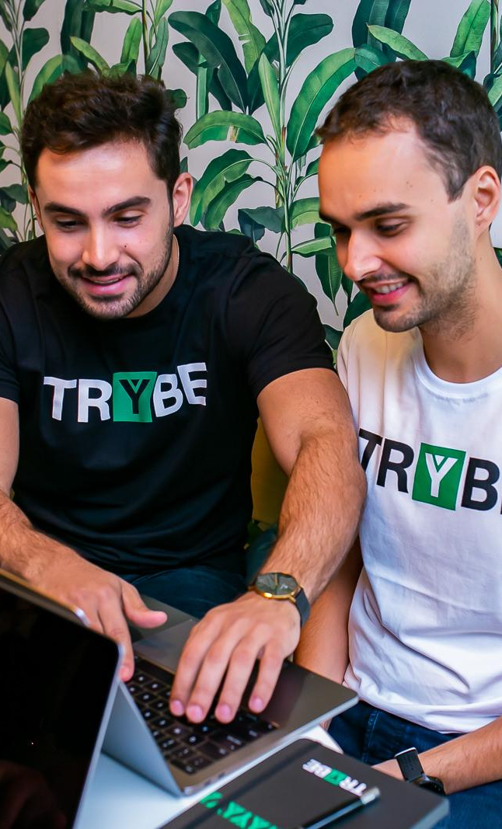
Template foto_1
Subtítulo
Texto corrido / texto de corpo -Verdana 12px a 10px regular
Quando possível, recomenda-se o uso do texto corrido em 12px para facilitar a leitura de pessoas com astigmatismo e/ou problemas de visão. Optar por descrever tudo sempre de forma breve e sucinta.

Slide 10
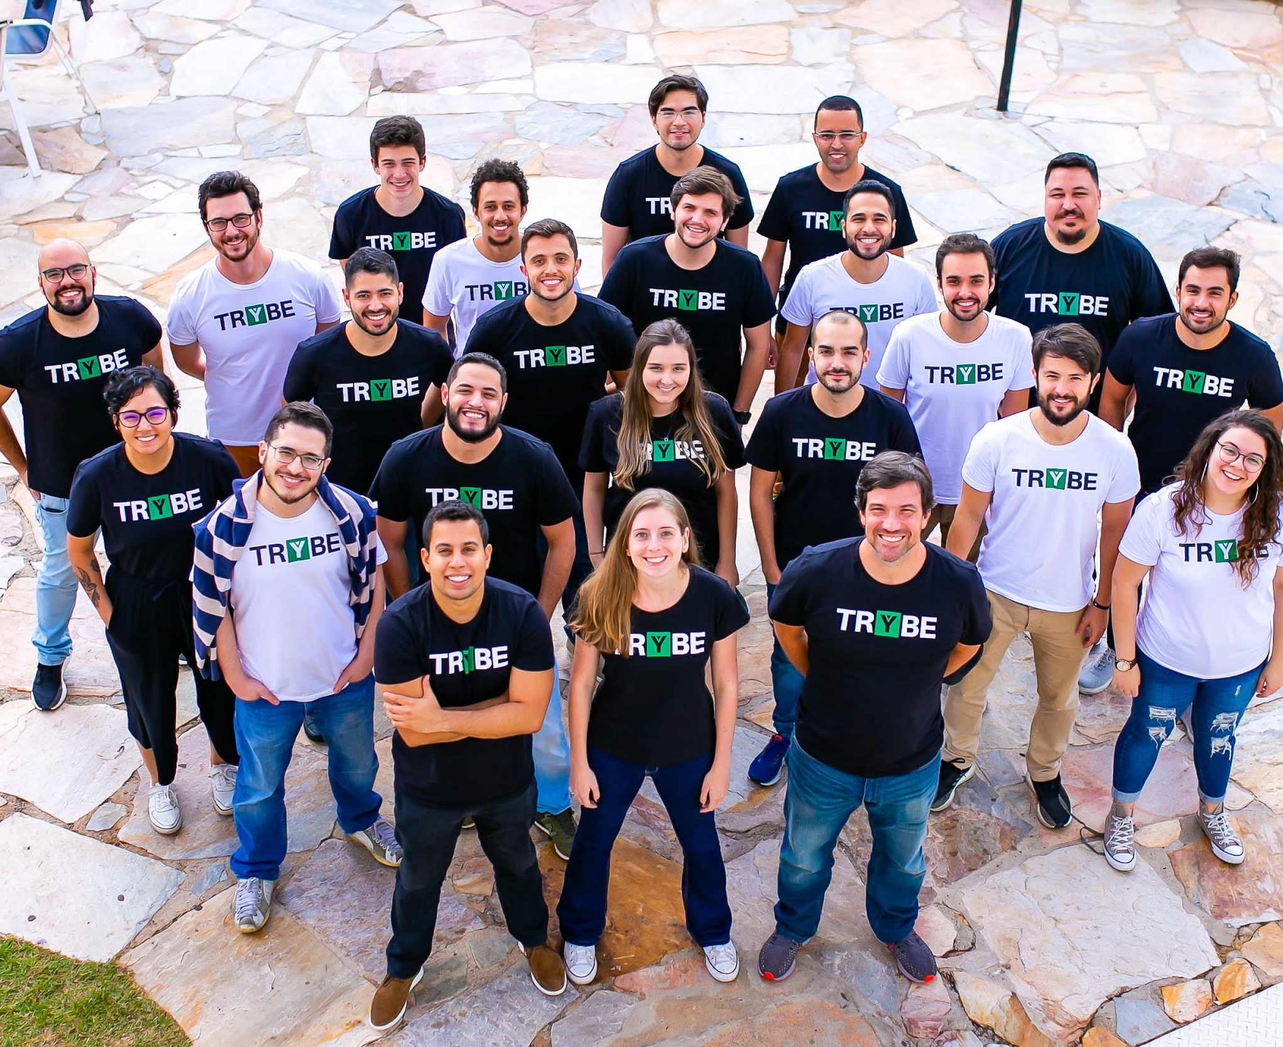
Template foto_2
Subtítulo
Texto corrido / texto de corpo -Verdana 12px a 10px regular
Quando possível, recomenda-se o uso do texto corrido em 12px para facilitar a leitura de pessoas com astigmatismo e/ou problemas de visão. Optar por descrever tudo sempre de forma breve e sucinta.

Slide 11
Template de seção
Digite seu texto aqui

Slide 12
Sua conquista é a nossa conquista.

Slide 13
Template Agenda
Apresentação
Digite seu texto aqui Digite seu texto aqui Digite seu texto aqui Digite seu texto aqui Digite seu texto aqui Digite seu texto aqui Digite seu texto aqui Digite seu texto aqui Digite seu texto aqui Digite seu texto aqui.
Digite seu texto aqui Digite seu texto aqui Digite seu texto aqui Digite seu texto aqui Digite seu texto aqui Digite seu texto aqui Digite seu texto aqui Digite seu texto aqui Digite seu texto aqui Digite seu texto aqui.
1
3
2
Digite seu texto aqui Digite seu texto aqui Digite seu texto aqui Digite seu texto aqui Digite seu texto aqui Digite seu texto aqui Digite seu texto aqui Digite seu texto aqui Digite seu texto aqui Digite seu texto aqui.
4
Digite seu texto aqui Digite seu texto aqui Digite seu texto aqui Digite seu texto aqui Digite seu texto aqui Digite seu texto aqui Digite seu texto aqui Digite seu texto aqui Digite seu texto aqui Digite seu texto aqui.

Slide 14
Template Números
Apresentação
Digite seu texto aqui
Digite seu texto aqui
Digite seu texto aqui
45K
690K
100K
Digite seu texto aqui Digite seu texto aqui
Digite seu texto aqui Digite seu texto aqui
Digite seu texto aqui Digite seu texto aqui Digite seu texto aqui Digite seu texto aqui

Slide 15
Linha do tempo
Apresentação
Digite seu texto aqui
Digite seu texto aqui
Digite seu texto aqui
Digite seu texto aqui Digite seu texto aqui Digite seu texto aqui Digite seu texto aqui Digite seu texto aqui Digite seu texto aqui Digite seu texto aqui.
Digite seu texto aqui Digite seu texto aqui Digite seu texto aqui Digite seu texto aqui Digite seu texto aqui Digite seu texto aqui Digite seu texto aqui.
Digite seu texto aqui Digite seu texto aqui Digite seu texto aqui Digite seu texto aqui Digite seu texto aqui Digite seu texto aqui Digite seu texto aqui.
20XX
20XX
20XX
20XX
20XX
Digite seu texto aqui
Digite seu texto aqui
Digite seu texto aqui Digite seu texto aqui Digite seu texto aqui Digite seu texto aqui Digite seu texto aqui Digite seu texto aqui Digite seu texto aqui.
Digite seu texto aqui Digite seu texto aqui Digite seu texto aqui Digite seu texto aqui Digite seu texto aqui Digite seu texto aqui Digite seu texto aqui.

Slide 16
Calendário
Apresentação
 | 01 | 02 | 03 | 04 | 05 | 06
07 | 08 | 09 | 10 | 11 | 12 | 13
14 | 15 | 16 | 17 | 18 | 19 | 20
21 | 22 | 23 | 24 | 25 | 26 | 27
28 | 29 | 30 | 31

Slide 17


Template Mockup_1
DICA RÁPIDA
Clique com o botão direito em uma foto e use "Substituir imagem" para inserir seu arquivo.
Subtítulo
Digite seu texto aqui
Digite seu texto aqui
Digite seu texto aqui
Digite seu texto aqui
Digite seu texto aqui
Digite seu texto aqui
Digite seu texto aqui
Digite seu texto aqui
Digite seu texto aqui
Digite seu texto aqui
Digite seu texto aqui

Slide 18
Template Mockup_2
Subtítulo
Digite seu texto aqui
Digite seu texto aqui
Digite seu texto aqui
Digite seu texto aqui
Digite seu texto aqui
Digite seu texto aqui
Digite seu texto aqui
Digite seu texto aqui
Digite seu texto aqui
Digite seu texto aqui
Digite seu texto aqui
Digite seu texto aqui
Digite seu texto aqui

Slide 19
Template de seção_OKR
Digite seu texto aqui

Slide 20
Objetivos Trybe_4Q 20
CUIDAR DO NOSSO COLETIVO, REFORÇANDO NOSSA CULTURA
Digite seu texto aqui
03
REMOVER GARGALOS PARA ESCALA EM 2021
Digite seu texto aqui
01
02
ESTRUTURAR PILARES FINANCEIROS DE 2021
Digite seu texto aqui

Slide 21
Objetivos Trybe_4Q 20
REMOVER GARGALOS PARA ESCALA EM 2021
Implementar desdobramentos e acionáveis do estudo de branding Operar turmas com qualidade de ensino [tamanho, conteúdo e estudantes off-track] Escalar e formar times student facing Evoluir oferta de vagas via HPP 2.0 [MVP] e o ambiente de matchmaking de empregos
ESTRUTURAR PILARES FINANCEIROS DE 2021
100% das T1 e T2 e 50% da T3 empregadas SCD apta a operar FDIC captado [R$50M a IPCA +6% a.a., considerando 30-40% de subordinação da Trybe] Ser capaz de auferir renda e cobrar as pessoas estudantes via SCD
CUIDAR DO NOSSO COLETIVO, REFORÇANDO NOSSA CULTURA
Endereçar saúde mental das pessoas estudantes e do time Endereçar aspirações de diversidade, inclusão e impacto, tanto para pessoas estudantes, quanto para o time E-NPS > 90

Slide 22
KPI | Descrição / racional do indicador | Meta 4Q-20
Acomp. Empresas Parceiras | 100% de HPs com rotina de relacionamento acontecendo, de acordo com os tipos de parceria | 100
NPS Empresas Parceiras | Pesquisa de NPS sobre relacionamento (todos as empresas parceiras) | 80
Relacionamento Empresas Parceiras e Estudantes Trybe | Qte. de Interações (de acordo com critérios Trybe) entre HPs e Estudantes Trybe | 10
NPS HPs (candidatos) | Pesquisa de NPS sobre candidatos entrevistados (Para HP Premium e empresas que entrevistaram estudantes) | 80
CSAT (Momentos de Carreira) | Mediana CSAT Momentos de Carreira | 80
CSAT (Dias de Carreira) | Mediana NPS dias de Carreira | 80
NPS (Conteúdos Carreira) | Pesquisa de NPS sobre os conteúdos de preparação para processos seletivos (através de forms acompanhamento mensal) | 80

Slide 23
Detalhamento do OKR 01 |  | 15%
Contexto
Explique aqui o que é esse KR com clareza, didatismo e de forma breve.
O que não é esse OKR? Não deixe que as pessoas se confundam! | Por quê Por quê alocar tempo, recursos e esforços aqui? Lembre de ser breve e explicar com didatismo!
Como iremos mensurar? Em outras palavras, iremos definir o sucesso com base no quê? Explique aqui! | Riscos e preocupações Sempre bom prevenir e alinhar expectativas. Não esconda suas preocupações, transparência é essencial para deixar o time todo na mesma página!
O quê precisamos fazer nos próximos 30 dias?
Área: Entregas Entrega 01 Entrega 02 | Área: Entregas Entrega 01 Entrega 02 | Área: Entregas Entrega 01 Entrega 02 | Área: Recursos ou ajuda Contribuição 01 Contribuição 02

Slide 24
Damos tudo para você dar seu máximo.

Slide 25
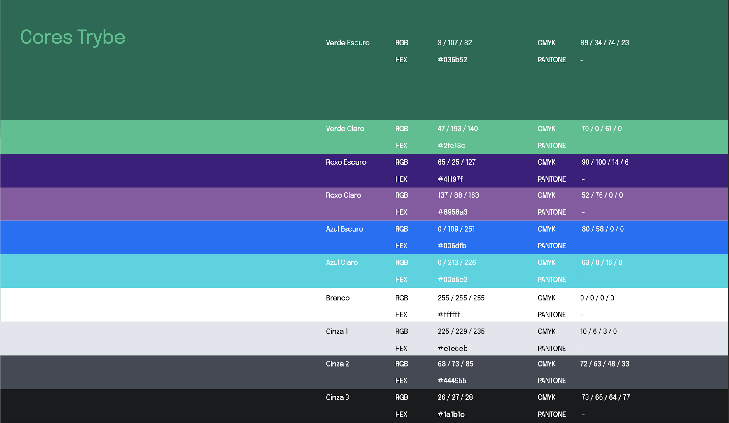

Slide 26
Recursos
Nossas melhores fotos, selecionadas e tratadas para uso livre!
Nosso Guia de Design Visual completo
Nosso Guia de Tom & Voz
Logotipos da Trybe

Slide 27
betrybe.com

